Slide 1

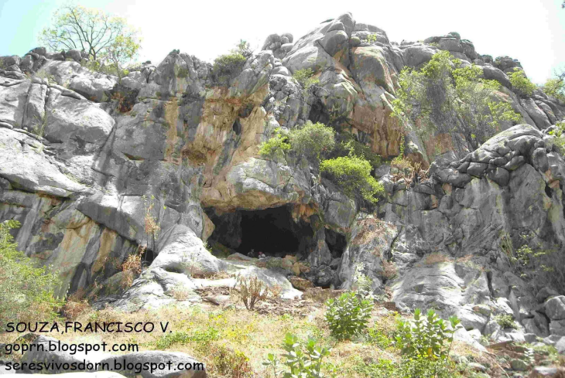
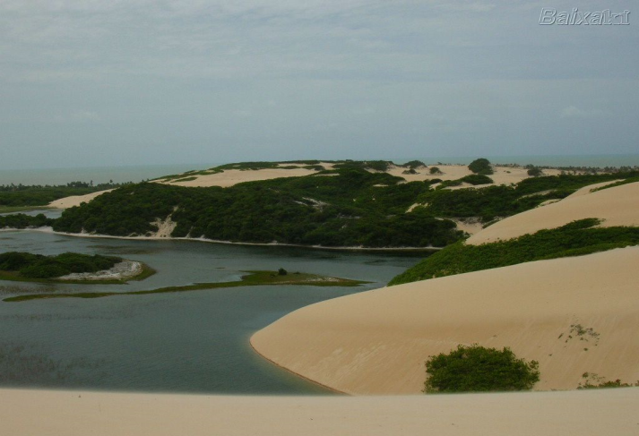
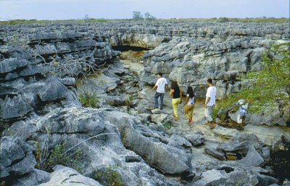
Ministério da Educação
Instituto Federal de Educação, Ciência e Tecnologia do Rio Grande do Norte
Campus Natal/Cidade Alta
Curso: Técnico Integrado em Mutimídia
Disciplina: Geografia I
Período Letivo: 2º período
Carga Horária: 60h
Professor: Marcos Antônio Alves de Araújo
E-mail: markufrn@yahoo.com.br
Conteúdo Programático: Escudos cristalinos, bacias sedimentares e dobramentos modernos.

Slide 2
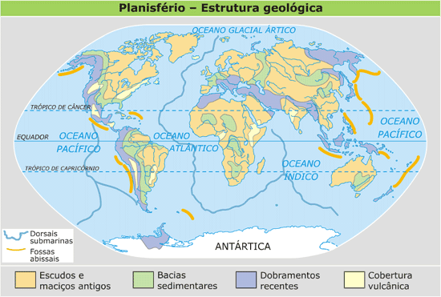

Slide 3
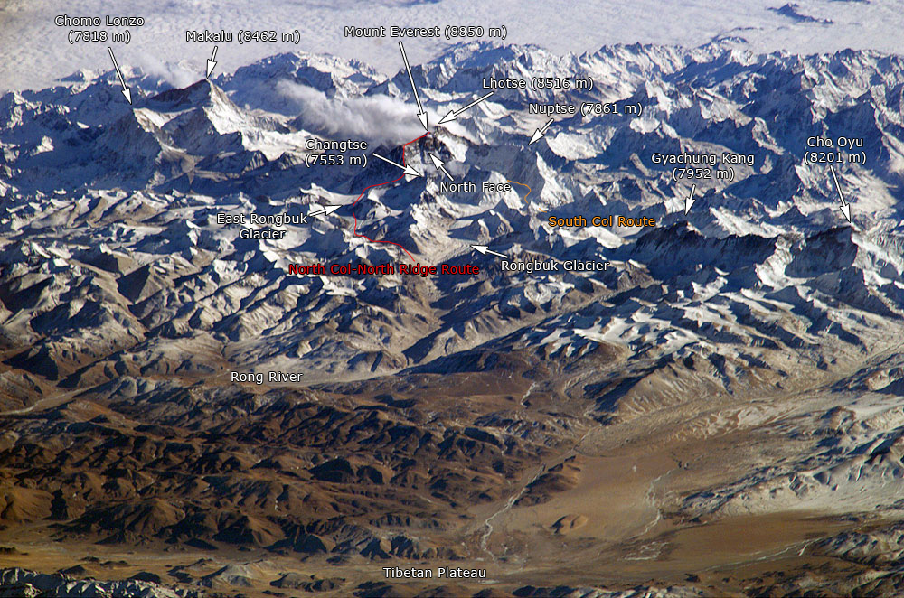
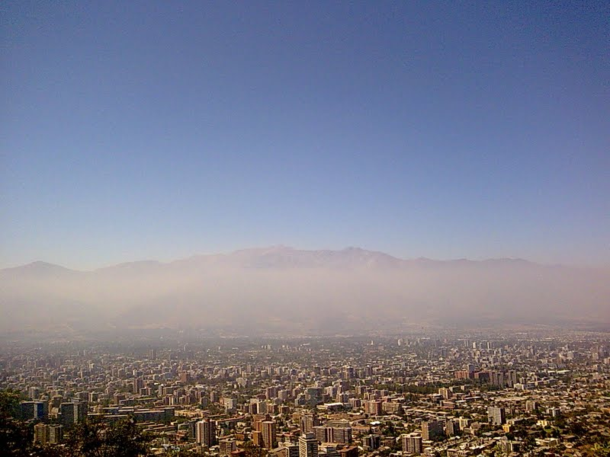
Himalaia
Cidade de Santiago e as Cordilheiras dos Andes ao fundo

Slide 4
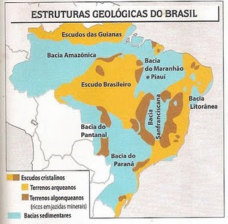

Slide 5
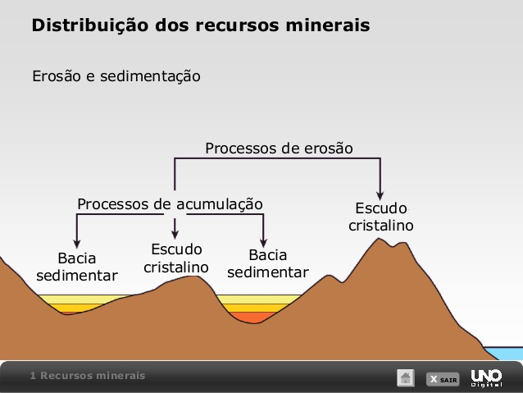

Slide 6
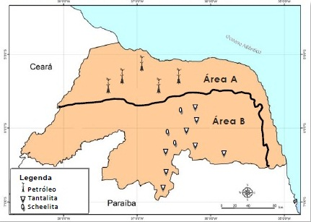
Estrutura Geológica do RN

Slide 7
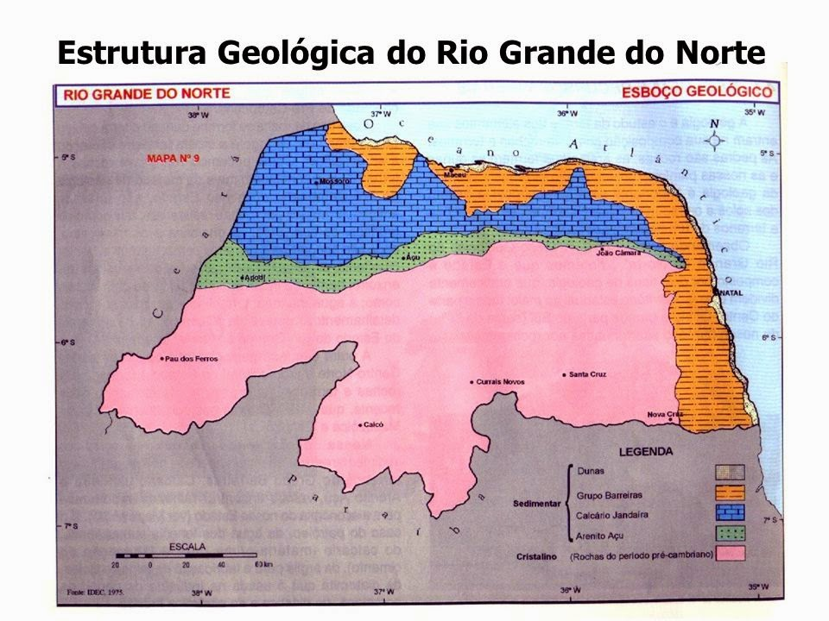

Slide 8
Área B
Estrutura geológica: 60 % de escudos cristalinos da era pré-cambriana (1 a 3,8 bilhões de anos).
Escudos: primeiros núcleos de rochas que afloraram desde o início da formação da crosta terrestre.
Rochas: granitos, diabásio e basalto (magmáticas) e migmatitos, quartzitos, gnaissses e mármore (metamórfica).

Slide 9
Área A
Estrutura geológica: 40 % de bacias sedimentares da era mesozoica (220 milhões de anos)
Bacias sedimentares: depressão enchida com detritos carregados das áreas circunjacentes.
Rochas: calcário e arenito (sedimentares).

Slide 10
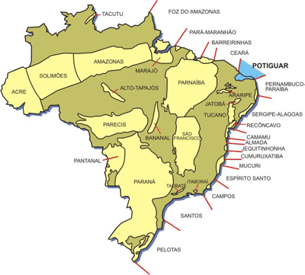
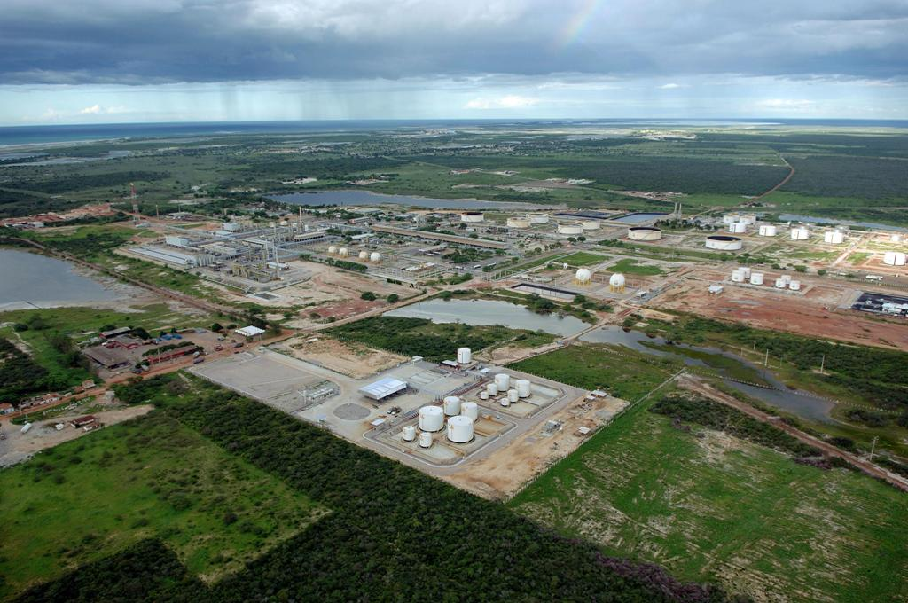
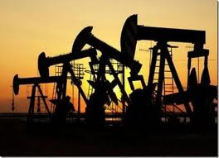
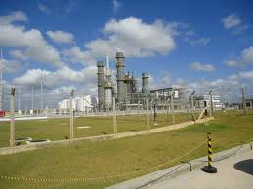
Bacia potiguar: formada a partir do fraturamento do super-Continente Gondwana ( 200 milhões de anos), cobertos por sedimentos.

Slide 11
